Slide 1

Clase 06. Data Science
Introducción a la manipulación de datos con Pandas (Parte II)

Slide 2


¿DUDAS DEL ON-BOARDING?
MIRALO AQUI

Slide 3


RECUERDA PONER A GRABAR LA CLASE

Slide 4

Conocer las estructuras de datos en Pandas
Comprender el uso de Pandas para la manipulación de grandes volúmenes de datos
OBJETIVOS DE LA CLASE

Slide 5
MAPA DE CONCEPTOS

Slide 6

MAPA DE CONCEPTOS CLASE 6
Series
Estructuras de datos de Pandas
Data Frames
Lectura desde archivos
Selección de elementos
Manipulación de datos con Pandas
Tratamiento de datos ausentes
Operaciones
Agregaciones
Introducción a las Series de TIempo
Conversión a Objetos de Tiempo
Operaciones sobre Strings

Slide 7



CRONOGRAMA DEL CURSO
Clase 5
Clase 6
Clase 7
Introducción a la manipulación de datos con Pandas (Parte I)
Introducción a la manipulación de datos con Pandas (Parte II)
Visualizaciones en Python (Parte I)
NOCIONES BÁSICAS DE PANDAS
¡VAMOS AL CÓDIGO
¡VAMOS AL CÓDIGO
OPERACIONES EN PANDAS
PRÁCTICA INTEGRADORA: PANDAS Y SERIES DE TIEMPO

Slide 8

Operaciones en Pandas

Slide 9
Agregaciones con Pandas

Slide 10


Recall: Agregaciones
De la clase anterior recordemos que ...
Las agregaciones son un tipo de operación.
Se realizan sobre un conjunto de datos.
Retornan un resultado que es una medida resumen del conjunto de datos
Las principales agregaciones de Numpy son: np.sum, np.mean, np.max, np.std, np.var

Slide 11
Agregaciones en Pandas
Pandas permite realizar agregaciones sobre Data Frames enteros o porciones del mismo.
En primer lugar, importemos nuestro dataset de prueba:
Descargue el archivo con formato .csv desde este enlace.
2. Copie la ruta del archivo y pásela al método read_csv de Pandas:
df_lluvias_archivo = pd.read_csv('<ruta>/pune_1965_to_2002.csv')

Slide 12

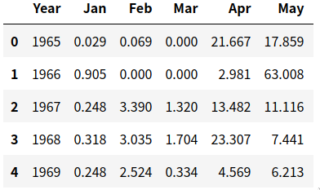
Lectura de Datasets
👉
Hasta el momento, nuestro dataset luce así
Se trata de mediciones de precipitaciones (en milímetros)
Existe un total de trece columnas, una para el año y otras doce para cada uno de los meses
Tiene un índice numérico
Sería conveniente que el índice sea la columna Year 🤔 Construyamos un nuevo Data Frame con este índice
indice = list(df_lluvias_archivo.Year) columnas = df_lluvias_archivo.columns[1:] valores = df_lluvias_archivo.values[:,1:]
df_lluvias = pd.DataFrame(valores,index=indice,columns=columnas)

Slide 13
Lectura de Datasets
indice = list(df_lluvias_archivo.Year)
indice
👉
columnas = df_lluvias_archivo.columns[1:]
columnas
👉
Guardamos en un arreglo todos los valores, excepto los de la primera columna
👉
valores = df_lluvias_archivo.values[:,1:]
Sin embargo, sería conveniente que el índice sea la columna de los años.
Construyamos entonces un nuevo Data Frame a nuestro gusto:

Slide 14
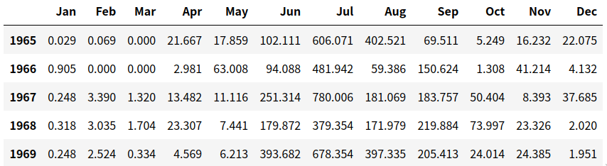
Lectura de Datasets
Ensamblamos las partes… 🦾🤖
¡Y listo! 🎉 Ya tenemos preparado nuestro Data Frame
df_lluvias = pd.DataFrame(valores,index=indice,columns=columnas)
df_lluvias

Slide 15
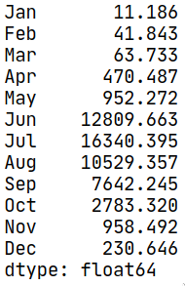
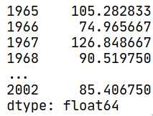
Agregaciones en Pandas
Suma de las precipitaciones para cada mes.
Promedio de precipitaciones de cada año.
👉
df.lluvias.sum()
df_lluvias.mean(axis='columns')
👉

Slide 16
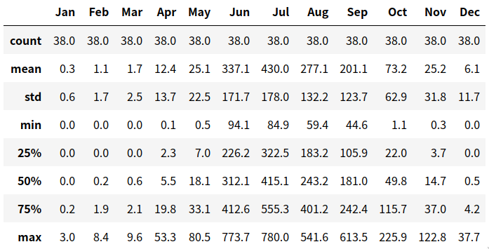
El método describe
👉
df_lluvias.describe().round(1)
Podemos obtener un breve resumen del Data Frame con describe()
Podemos redondear los valores de un Data Frame con el método round()

Slide 17
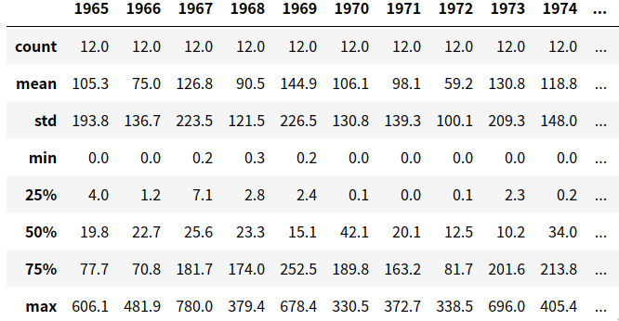
El método describe
👉
df_lluvias.T.describe().round(1)
Si transponemos el Data Frame antes de aplicar describe, obtenemos el resumen según el año

Slide 18
☕
BREAK
¡5/10 MINUTOS Y VOLVEMOS!

Slide 19
Operaciones sobre Strings

Slide 20

Operaciones sobre Strings
A menudo, tendremos que trabajar con datos en forma de Strings, es decir cadenas de caracteres o texto.
Es muy probable que no tengan el formato requerido
Pandas provee métodos para manipular Strings masivamente😄

Slide 21
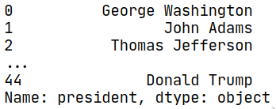
Operaciones sobre Strings
Para estos ejemplos, usaremos el dataset de presidentes de EEUU:
1) Descargue el archivo .csv en este enlace. 2) Seleccione la columna president
Presidentes_archivo = pd.read_csv('<ruta>/us_presidents.csv')
👉
Presidentes_nombres = pd.Series(Preidentes_archivo['president']) Presidentes_nombres
👉

Slide 22
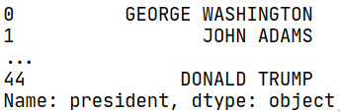
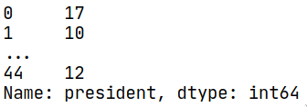
Operaciones sobre Strings
Veamos algunos ejemplos...
Convertir a mayúsculas
Longitud total, incluyendo espacios y otros caracteres que puedan aparecer
👉
Presidentes_nombres.str.upper()
👉
Presidentes_nombres.str.len()

Slide 23
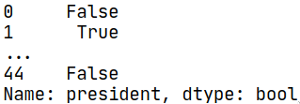
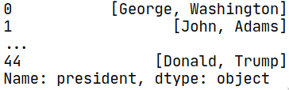
Operaciones sobre Strings
Veamos algunos ejemplos...
Evaluar si comienzan con una determinada letra
Separar en una lista usando el espacio como separador
Presidentes_nombres.str.startswith['J'])
👉
Presidentes_nombres.str.split())
👉

Slide 24
Introducción a Series de Tiempo

Slide 25
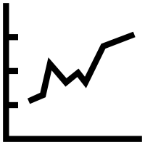
Series de Tiempo … datos, ligados al tiempo 🕐
Son tipos de datos especiales donde el tiempo toma un rol fundamental.
Observamos cambios en los valores de la variable a lo largo del tiempo.
Si ignoramos esa dimensión temporal, los valores pierden contexto.

Slide 26
Series de Tiempo … datos, ligados al tiempo 🕐
Python provee tres tipos de datos relacionados al tiempo:
Time stamp o marca de tiempo: representan un punto en el tiempo. Por ejemplo, fecha y hora.
Período: representan un intervalo de tiempo. Por ejemplo, los minutos transcurridos desde que comenzó la clase hasta ahora.
Duración: representa una duración medida en tiempo, pero independientemente del momento en que sucede. Por ejemplo, 15 minutos.

Slide 27
Series de Tiempo … datos, ligados al tiempo 🕐
Por su parte, Pandas provee un objeto índice para cada uno de esos objetos temporales:
Tipo de dato | Objeto en Python | Índice en Pandas
Time stamp | Timestamp | DateTimeIndex
Período | Period | PeriodIndex
Duración | Timedelta | TimeDeltaIndex

Slide 28

Operando objetos de tiempo Veamos algunos ejemplos...
Convertir String a Timestamp:
Días desde el 3 de enero al del 2020 al 10 de enero del 2020:
fecha = pd.to_datetime('03/01/2020',dayfirst=True)
fecha
👉
fin = pd.to_datetime('10/01/2020',dayfirst=True)
fechas_1 = pd.date_range(start=fecha, end=fin)

Slide 29
Operando objetos de tiempo Veamos algunos ejemplos...
Ocho fechas desde el 3 de enero de 2020, con períodos:
La frecuencia por defecto es de un día. Por lo tanto, ocho períodos representan ocho días.
fechas_2 = pd.date_range(start=fecha, periods=8)
fechas_2
👉

Slide 30
Operando objetos de tiempo Veamos algunos ejemplos...
Cambiando la frecuencia a meses en lugar de días:
Notar que como día se toma el último de cada período
fechas_3 = pd.date_range(start= fecha, periods= 8, freq='M')
fechas_3
👉

Slide 31
Operando objetos de tiempo Veamos algunos ejemplos...
Ocho meses consecutivos, a partir del mes de inicio:
mes_inicio = fecha.strftime('%Y-%m')
mes_inicio
👉
fechas_4 = pd.period_range(start=mes_inicio, periods=8, freq='M')
fechas_4
👉

Slide 32
Operando objetos de tiempo Veamos algunos ejemplos...
¿Cuánto tiempo pasó desde el primer periodo al último?
¡Al utilizar operadores normales sobre objetos de tiempo, obtenemos como resultado objetos de tiempo! 😄
cuanto_tiempo = fechas_3[7] - fechas_3[0]
cuanto_tiempo
👉

Slide 33
Operando objetos de tiempo Veamos algunos ejemplos...
¿Cuántos meses pasaron desde el primer periodo al último?
👉
cuanto_tiempo_meses = fechas_3[7].to_period('M') - fechas_3[0].to_period('M')
cuanto_tiempo_meses
👉

Slide 34
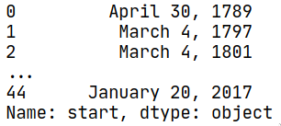
Conversión a DateTimeIndex Veamos algunos ejemplos...
Ahora que sabemos manipular objetos de tiempo, retomemos el Data Frame de presidentes. Seleccionamos las fechas de asunción
fechas_presidentes_orig = Presidentes_archivo['start'] fechas_presidentes_orig
👉
type(fechas_presidentes_orig)
👉
❌

Slide 35
Conversión a DateTimeIndex Veamos algunos ejemplos...
Transformemos las fechas en formato string a índices de tiempo
fechas_presidentes = pd.DatetimeIndex(fechas_presidentes_orig)
fechas_presidentes
👉
✔️

Slide 36
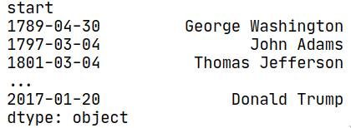
Conversión a DateTimeIndex Veamos algunos ejemplos...
Ahora que tenemos las fechas en el tipo de dato correcto, construyamos la Serie
Serie_presidentes = pd.Series(Presidentes_nombres.values,index=fechas_presidentes) Serie_presidentes
¡Listo! 🎉 Ya podemos ejecutar operaciones con objetos de tiempo 😄

Slide 37

¡VAMOS AL CÓDIGO!
Utilice la serie anterior para obtener un listado de los presidentes que gobernaron desde 1850 hasta 1901 inclusive.
Utilizaremos breakout room para aprovechar el aprendizaje colaborativo.
Notes:
Los/as estudiantes irán a breakout rooms para cada quien deberá resolver su propio código. Pueden disponer del debate conjunto para buscar solución al problema planteado.
Tutores/as: A disposición por si se requiere una orientación o pista.

Slide 38


3
PRÁCTICA INTEGRADORA: PANDAS Y SERIES DE TIEMPO
Trabajaremos sobre un conjunto de datos aplicando los conceptos aprendidos

Slide 39
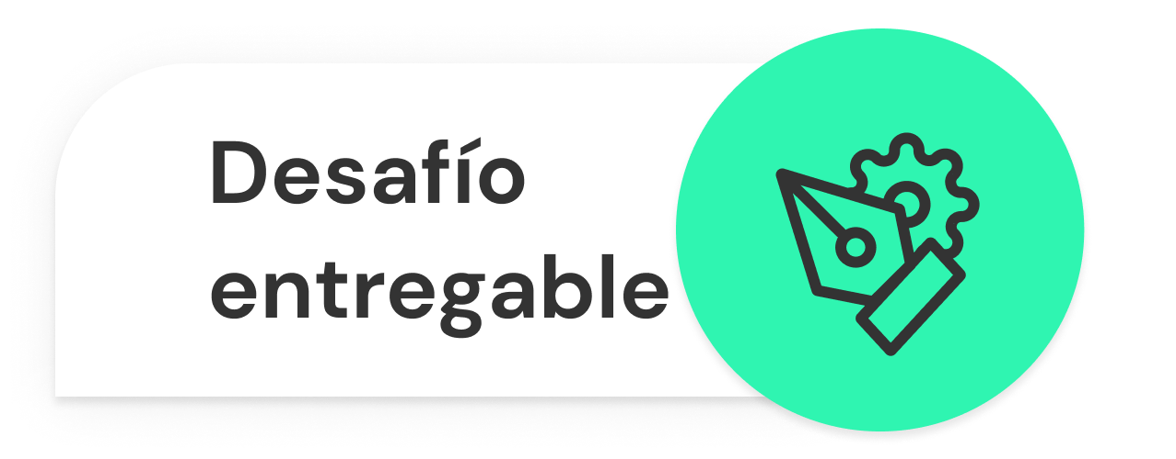
PRÁCTICA INTEGRADORA: PANDAS Y SERIES DE TIEMPO
Formato: Entregar un archivo con formato .ipynb. Debe tener el nombre “Pandas+Apellido”. Sugerencia: Preparar el código y probar los resultados con subconjuntos del conjunto original.
>> Consigna: Con este archivo, construir un objeto de series de tiempo con el índice igual al año de los juegos olímpicos Separar nombres de apellidos en dos columnas distintas usando la coma como separador Obtener medidas resumen del conjunto de datos. Cuál es el país que ganó más medallas? Construir una tabla que muestre cuántas medallas obtuvieron los hombres en total en cada año que se realizó el evento. >>Aspectos a incluir en el entregable: El código debe estar hecho en un notebook y debe estar probado.

Slide 40

¿PREGUNTAS?

Slide 41
¡MUCHAS GRACIAS!
Resumen de lo visto en clase hoy:
Operaciones con datos en Pandas
Introducción a Series de Tiempo

Slide 42

OPINA Y VALORA ESTA CLASE

Slide 43
#DEMOCRATIZANDOLAEDUCACIÓN

